Slide 1
Cash方案实现架构
——汇报人：张中俊

Slide 2
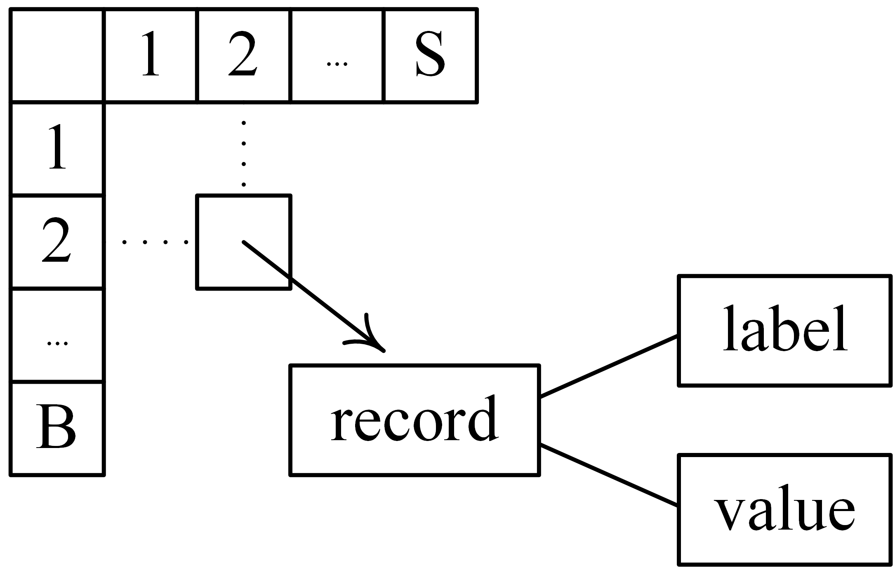

TSet实例化
TSet定义:$Σ=(TSetSetup,TSetGetTag,TSetRetrieve)$
TSet正确性：只需满足对于所有的$W\text{、}T$，任意的$w∈W$，
若: 1$. \left(TSet,K_{T}\right)←TSetSetup\left(T\right)$
2. $stag←TSetGetTag(K_{T},w)$
则一定有$\text{：}TSetRetrieve\left(TSet,stag\right)=T[w]$
图：Cash给出的一种TSet方案

Slide 3
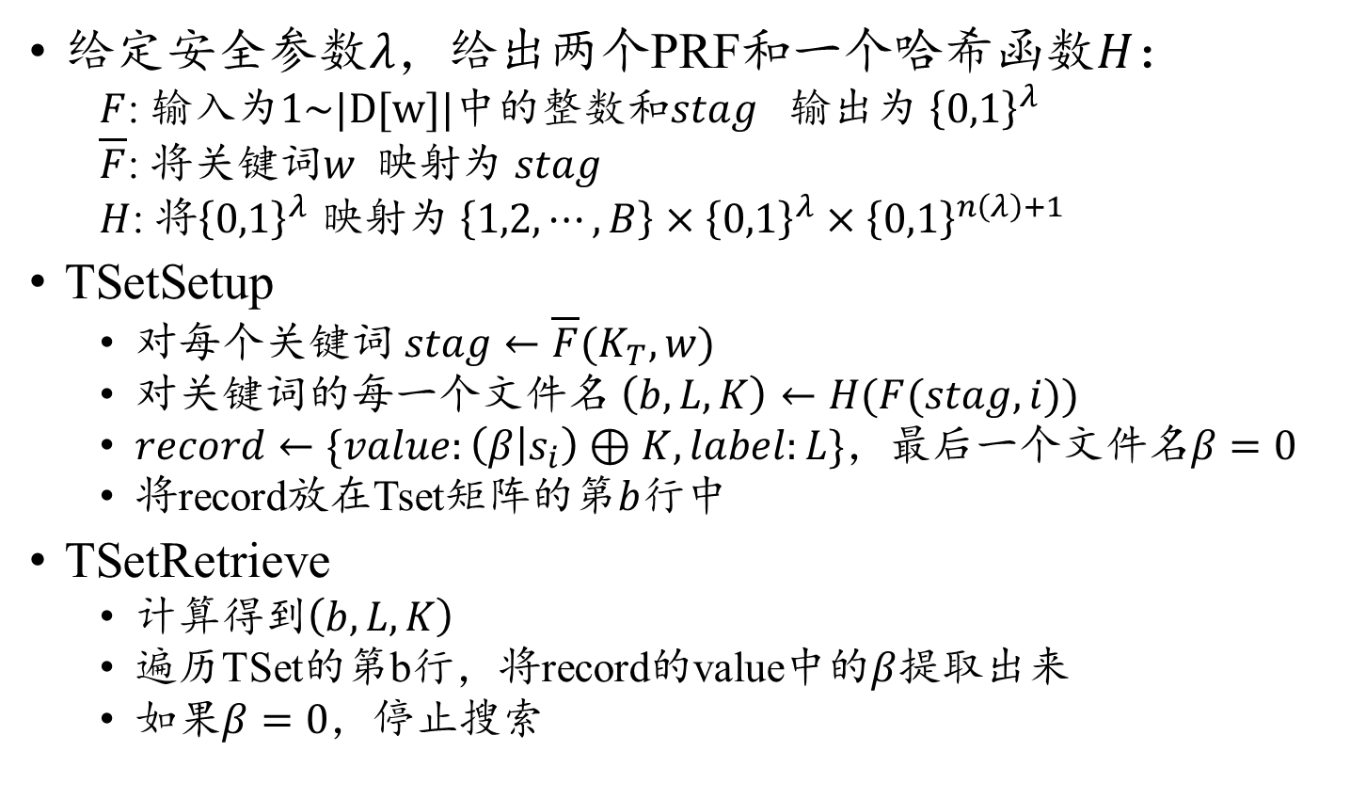
TSet实例化
给定安全参数$λ$，给出两个PRF和一个哈希函数$H$：
$F$: 输入为$1\sim \text{|}\text{D}\text{[}\text{w}\text{]|}$中的整数和$stag$ 输出为 ${\left\{0,1\right\}}^{λ}$
$\overline{F}$: 将关键词$w 映射$为 $stag$
$H$: 将${\left\{0,1\right\}}^{λ}$ 映射为 $\left\{1,2,⋯,B\right\}×{\left\{0,1\right\}}^{λ}×{\left\{0,1\right\}}^{n\left(λ\right)+1}$
TSetSetup
对每个关键词 $stag←\overline{F}(K_{T},w)$
对关键词的每一个文件名 $\left(b,L,K\right)←H(F(stag,i))$
$record←\{value:\left(β | s_{i}\right)⊕K,label:L\}$，最后一个文件名$β=0$
将record放在Tset矩阵的第$b$行中
TSetRetrieve
计算得到$\left(b,L,K\right)$
遍历TSet的第b行，将record的value中的$β$提取出来
如果$β=0$，停止搜索

Slide 4
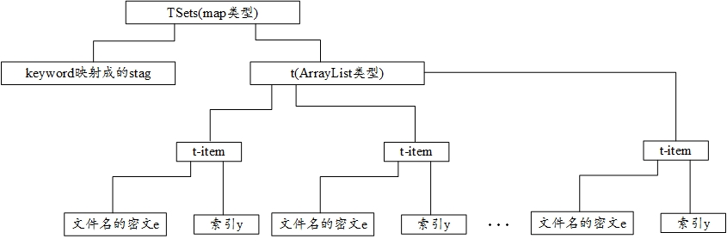
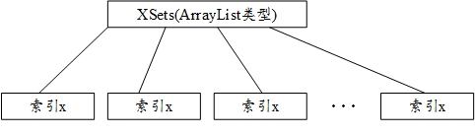
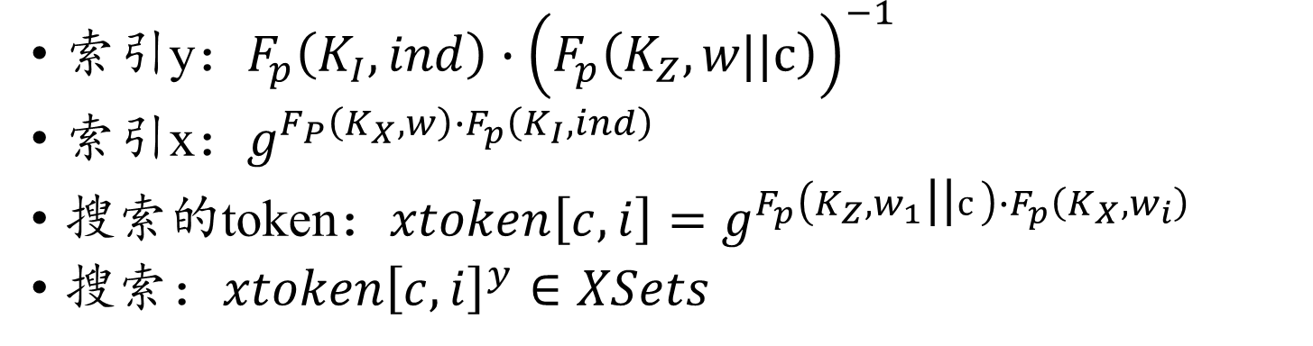
Cash方案的总览
图：TSets的结构
图：XSets的结构
索引y：$F_{p}\left(K_{I},ind\right)∙{\left(F_{p}\left(K_{Z},w\text{||}\text{c}\right)\right)}^{−1}$
索引x：$g^{F_{P}\left(K_{X},w\right)∙F_{p}\left(K_{I},ind\right)}$
搜索的token：$xtoken\left[c,i\right]=g^{F_{p}\left(K_{Z},w_{1}\text{||}c\right)∙F_{p}\left(K_{X},w_{i}\right)}$
搜索：$xtoken{\left[c,i\right]}^{y}∈XSets$

Slide 5
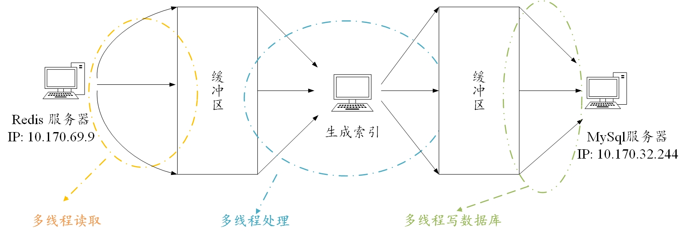
如何存储原始文件
使用redis数据库存储，原因如下：
no-sql类型的数据库，完美契合关键词-文件名的数据形式
内存型数据库，读取速度快
图：整体架构

Slide 6
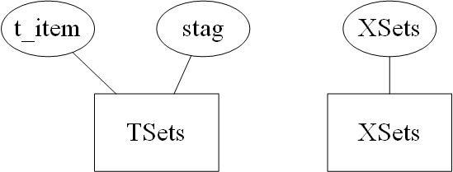
如何存储TSet和XSet
存储在MySql数据库中
存储类型主要考虑在搜索时候各个字段的行为：
在搜索中，XSets中主要是做匹配，存储为字符串类型即可，长度为311，分配400的长度
在搜索中，TSets中的stag也是为了做匹配，存储为字符串类型即可，测试下长度为74，分配100的长度
在搜索中，需要密文e 和 索引y，我们将其存储为blob类型，之后再反序列化为ArrayList<t_item>对象
图：数据库的E-R图

Slide 7
如何存储Master Key
本算法设计到的Master Key包括：
KI：用于生成索引y
Kz：用于生成索引y
Kx：用于生成索引x
Ks：用于生成加密文件名的密钥Ke
Kt：
g：双线性对的生成元
把他们序列化到txt文本文件中，用到的时候再反序列化出来。
pairing不必存储，因为我们使用的pairing是固定的

Slide 8
一个小想法
密文e是冗余的
EDBSetup算法中的算法框架：
for w in W:
for ind in DB.get(w):
生成e
这样的话，文件名的密文是冗余的。
如何修改方案，使得只生成一次文件名即可。

Slide 9
搜索的详细步骤——客户端
首先做出预测，含有关键词w1的文件不超过100个
接着生成如下的xtoken矩阵，其中kws是所有搜索的关键词
生成w1对应的stag
提交stag 和 xtoken到服务器
 | i = 1 | i = 2 | …… | i = |kws|
c=0
c=1
……
c=99

Slide 10
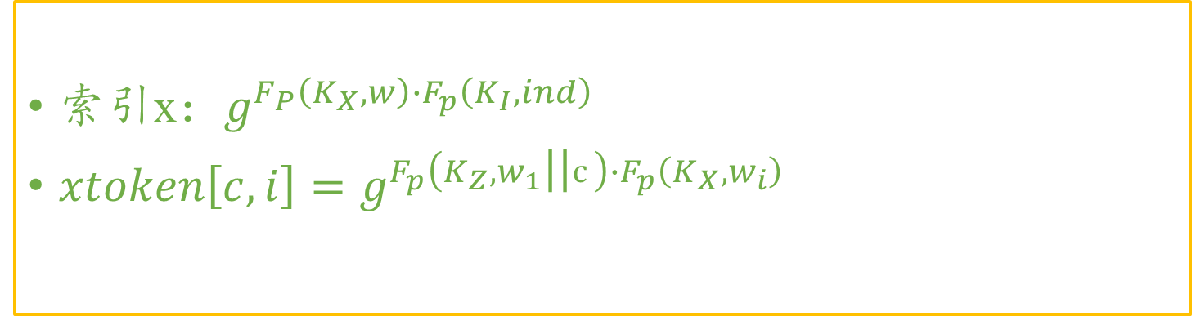

搜索的详细步骤——服务器
根据stag找到t
t中的每一个t_item都是备选答案，且t中的y等于$y=F_{p}\left(K_{I},ind\right)∙{\left(F_{P}\left(K_{Z},w_{1}\text{||}\text{c}\right)\right)}^{−1}$
遍历t中的每一个t_item，从i=2开始检查（i=1是w1，肯定满足），如果都有$xtoken{\left[c,i\right]}^{y}∈XSets$，则第c个t_item就是答案
索引x：$g^{F_{P}\left(K_{X},w\right)∙F_{p}\left(K_{I},ind\right)}$
$xtoken\left[c,i\right]=g^{F_{p}\left(K_{Z},w_{1}\text{||}c\right)∙F_{p}\left(K_{X},w_{i}\right)}$

